Slide 1
密度汎関数法と 時間依存密度汎関数法による第一原理計算
東京大学大学院工学系研究科物理工学専攻
岩田潤一
May 30, 2014 @名大
2017.8.23-25 計算科学アライアンス サマースクール

Slide 2
密度汎関数理論

Slide 3
最適化問題
最小化（ or 最大化 ）
制限付き
という条件を満たす範囲で
最小化

Slide 4
3次元離散格子
連続空間
離散空間
discretize
i = 格子点に付けた通し番号
全格子点数
function
vector

Slide 5
最適化問題
という条件を満たす範囲で
最小化
が基底状態のエネルギー
は基底状態の電子密度
密度汎関数理論
P. Hohenberg and W. Kohn, Phys. Rev. 136 (1964) B864.

Slide 6
Kohn-Sham理論
実際に計算するための理論

Slide 7
エネルギー汎関数の具体形
P. Hohenberg and W. Kohn, Phys. Rev. 136 (1964) B864.
W. Kohn and L. J. Sham, Phys. Rev. 140 (1965) A1133.
系の全エネルギー（密度の汎関数）
（1998年 W. Kohn ノーベル化学賞）
運動エネルギー
電子密度（N電子系）
電子‐イオン（原子核）間相互作用
電子間クーロン相互作用
（この形で書ける密度に制限）
交換‐相関エネルギー （上記３項で記述できない効果を全て押し込んだもの）
交換-相関エネルギー項に対する近似関数形
局所密度近似（LDA）： J. P. Perdew and A. Zunger, Phys. Rev. B23 (1981) 5048.
一般化勾配近似（GGA）： J. P. Perdew, K. Burk, and, Y. Ernzerhof, Phys. Rev. Lett. 77 (1996) 3865.

Slide 8
密度汎関数理論まとめ②
エネルギー最小化
constraint
系の最安定状態（基底状態）
変分方程式：Kohn-Sham方程式
W. Kohn and L. J. Sham, Phys. Rev. 140 (1965) A1133.
ポテンシャル
電子密度
汎関数最小化 ⇔ Kohn-Sham方程式を解く （等価）
固有値の小さい方から N 個の固有対を求める
非線形固有値問題（行列が固有ベクトルに依存）
3N次元の問題(Schrödinger) → 3次元の問題×N個(DFT)

Slide 9
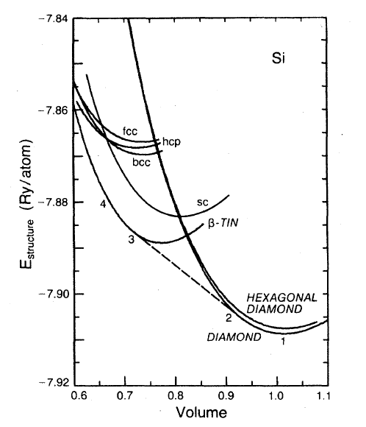
密度汎関数法における近似の精度
Si結晶
ダイヤモンド構造が最安定
体積を小さくする(圧縮する)と
別の構造(β-スズ構造)の方が安定になる
単純な近似で
局所密度近似(LDA)による交換汎関数
高い定量性
Si（ダイヤモンド構造）
 | DFT計算 | 実験値
格子定数(Å) | 5.37 | 5.41
体積弾性率(Mb) | 0.977 | 0.988
LDAで良く記述できない物性も多々ある
→新しい汎関数
→強相関電子系（計算物質科学の一大分野）
M. T. Yin and M. L. Cohen
Phys. Rev. B26, 5668 (1982).

Slide 10
DFTまとめ
基底状態の電子密度を、相互作用の無い仮想的な電子系を経由して求める
厳密な交換-相関汎関数の形が分かれば、真の基底状態エネルギー、電子密度が得られる。
実際にはLDA,GGA等の近似を行うが、その単純さに比して非常に定量性がある。

Slide 11
よく出てくるキーワード
数学的なはなし
v-表示可能性
N-表示可能性
相互作用の無い参照系
DFT,交換汎関数の性質
結合定数積分
交換相関ホール
‥

Slide 12
DFTに基づく第一原理計算
擬ポテンシャル
原子構造最適化

Slide 13
擬ポテンシャル①
化学的に活性な価電子状態だけ扱う
ノードを持たない滑らかな波動関数を扱う
計算に都合の良いように作った偽原子だが、価電子状態については本物と変わらない性質を持つ
本物とエネルギー固有値が同じ
散乱の性質が同じ（外から突付いて本物と区別が付かない）

Slide 14
擬ポテンシャル②
r_{c}
Troullier-Martins(1991年)
カットオフ半径より内側は滑らかな関数で置き換えてしまう
ただし積分値（ノルム）は変わらないようにする
(本物の散乱の性質をよく再現する条件）

Slide 15
擬ポテンシャル③
非局所演算子
原子ａを中心とするある小さい半径の内側
でのみ値を持つ

Slide 16
擬ポテンシャルの非局所演算項
・・・原子
・・・擬ポテンシャルの作用が及ぶ範囲

Slide 17
擬ポテンシャルを用いたDFTのエネルギー汎関数
エネルギー汎関数
電子密度
イオン（原子核）の位置に依存

Slide 18
RSDFT
超並列計算機向け第一原理電子状態計算プログラム

Slide 19
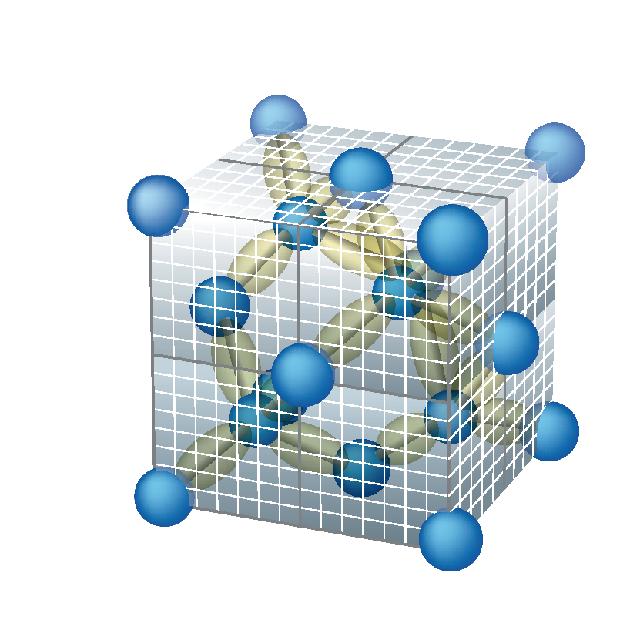
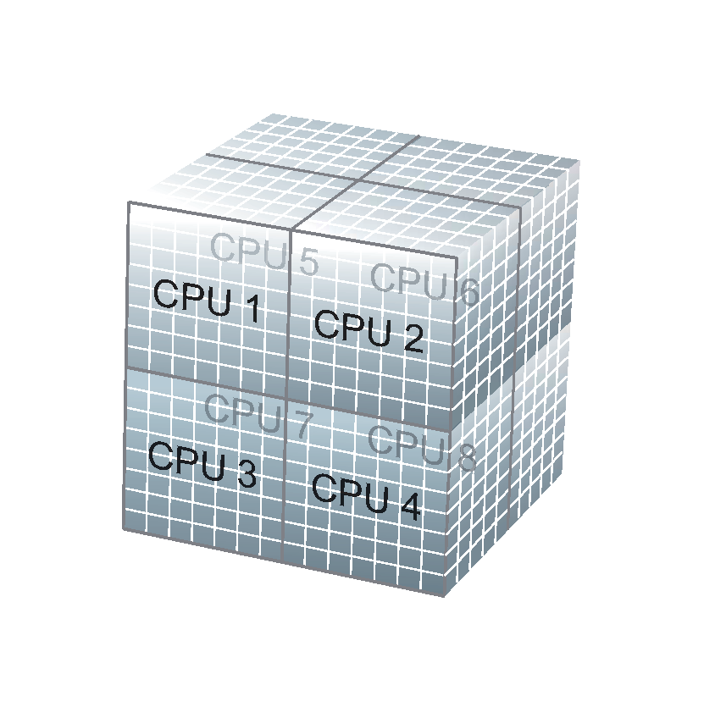
Real-Space Method
J. R. Chelikowsky et al., Phys. Rev. B50, 11355 (1994).
J.-I. Iwata et al., J. Comp. Phys. 229, 2339 (2010).
Real Space Grids
CPU Space
CPU6
CPU7
CPU8
MPI ( Message-Passing Interface ) library
MPI_ISEND, MPI_IRECV → finite-difference calc.
MPI_ALLREDUCE → global summation
OpenMP
Further grid parallelization (within each node)
is performed by multi-thread parallel
CPU3
CPU4
CPU5
CPU0
CPU1
CPU2
「京」＝１ノード１CPU(8コア)
Notes:
In the practical parallel computing, our real-space code divides the target region into several blocks, and each CPU is responsible for each moderate-size real-space block. To make the code efficient, the hybrid parallelization, that is, MPI for inter-CPUs and OpenMP for intra-CPU, is certainly necessary.
For the finite-difference calculations, we need to exchange the information between the adjacent CPUs,
and for this purpose we use MPI_ISEND and MPI_IRECV for inter node communications.
We also use the MPI_ALLREDUCE frequently in our code. This is used for global summation over grid points.
These three MPI functions are used frequently in our RSDFT code.

Slide 20
Flow chart of the self-consistent procedure
格子点数（10万〜1000万点）の次元の行列の固有ベクトルを
下から電子数（1千〜10万）本分求める
Subspace-iteration method for large-sparse eigenvalue problem)
1
( CG ) Conjugate-Gradient method
minimize
O(N²)
2
( GS ) Ortho-normalization by Gram-Schmidt method
O(N³)
3
Density and potential update
O(N)
4
( SD ) Subspace Diagonalization
Diagonalize
within a small dimensional space
O(N³)
spanned by
N：原子数
Notes:
The Kohn-Sham equation is an eigenvalue problem. The algorithm we adopted is the subspace iteration method, which is a standard method for large-sparse eigenvalue problems.
The procedure is constructed by 4 steps: conjugate-gradient method, ortho-normalization by Gram-Schmidt method, density potential update, and subspace diagonalization.
This procedure is repeated until the self-consistent field is obtained.
The self-consistent field calculations accounts for more than 99% of the total computational cost of the DFT calculations,
Here we show the computational complexity of each procedure.
N is the system size, here I mean the number of atoms in the system.
And we can see that order N-cube in the Gram-Schmidt ortho-normalizatoin and Subspace-Diagonalization is the bottle necks of the program code.

Slide 21
Almost all O(N³) computations can be performed with Level 3 BLAS
Gram-Schmidt procedure
Recursive algorithm
Matrix × Matrix product
Notes:
The computational bottleneck of our code is in Gram-Schmidt and Subspace Diagonalization. The computational costs of these routines are O(N3). However we can perform the almost all O(N3) computations with extremely high performance by utilizing Level 3 BLAS, the Basic Linear Algebra Subprograms.
In this slide, I show the algorithm of the Gram-Schmidt procedure. Here, “Phi “and “psi” are the orbitals and the ortho-normalized orbitals, respectively.
When we have completed the ortho-normalization calculation till the 4th orbital.
Then we can perform this part of calculations as matrix-by-matrix product, and we have a highly-tuned BLAS 3 routine for matrix-by-matrix product calculations, so that we can perform this type of calculations very efficiently.
In the first triangular part, we can also find a part which can be computed as matrix-by-matrix product. And we finally achieved a recursive algorithm like this.
By using this recursive algorithm, we can achieve 80 to 90% of the theoretical peak performance.
Almost same techniques can be used to the subspace diagonalization routine, so the almost all calculations of order-N-cube bottlenecks can be performed with close to the theoretical peak performance by using Level 3 BLAS.

Slide 22
時間依存密度汎関数理論

Slide 23
実時間TDDFT
← 時間発展後も直交性は
自動的に（近似的に）保たれる
「ハミルトニアンを作用させる」
という事が主要な演算になる
時間発展をそのまま追う
計算法はいろいろある
テイラー展開法はだいぶ荒っぽいが結構使える
（数万ステップくらいなら精度を保つ）
直交性を正確に保つ方法もある（クランク-ニコルソン, 鈴木-トロッターなど）

Slide 24
TDKS方程式による最初の時間発展計算 － 実時間-実空間法 －
Time-dependent local-density approximation in real time
K. Yabana and G. F. Bertsch
Phys. Rev. B54, 4484 (1996).
原子核物理の分野で先駆的な研究があった
Three-dimensional time-dependent Hartree-Fock calculation :
Application to ¹⁶O + ¹⁶O collisions
H. Flocard, S. E. Koonin and M. S. Weiss
Phys. Rev. C17, 1682 (1978).
・3次元メッシュ！
・実時間発展！
J. R. Chelikowskyの実空間法（1994年）

Slide 25
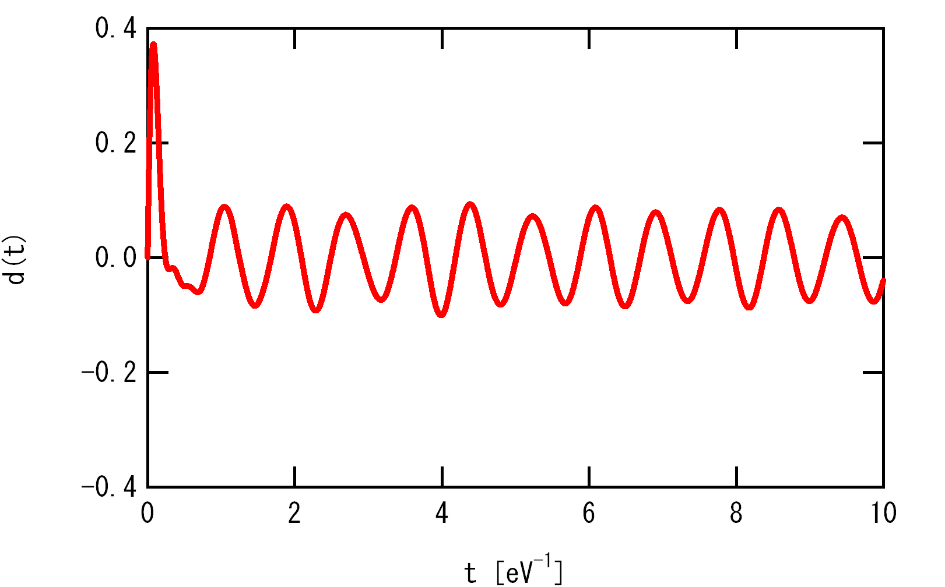

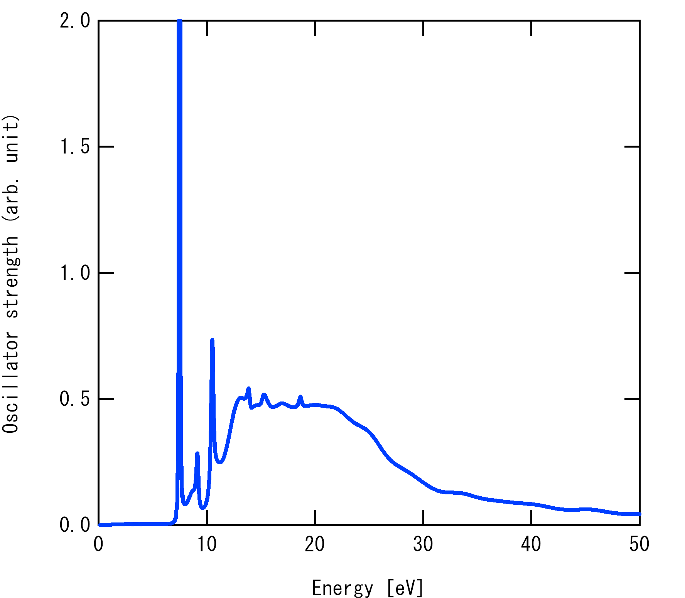
Linear response calculation in real-time
Dipole moment
1. Apply impulsive external field
2. Calculate dipole moment in time p(t)
3. Time-frequency Fourier transformation
Oscillator strength
Whole spectrum from single real-time calculation

Slide 26
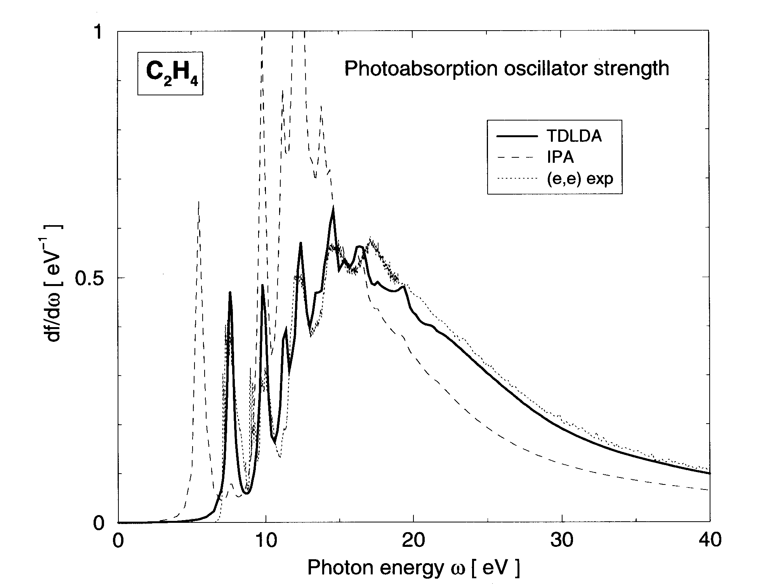
Comparison with measurement (linear optical absorption)
TDDFT accurately describe optical absorption
Dynamical screening effect is significant
エチレン分子の光吸収断面積
with
Dynamical screening
without
TDDFT
Exp
－
－
+
+
－
+
－
+
－
+
Without dynamical screening
(frozen Hamiltonian)
－
+
－
+
T. Nakatsukasa, K. Yabana, J. Chem. Phys. 114(2001)2550.

Slide 27
実時間法と周波数法の比較
p(t)の実時間発展
C₆₀分子の動的分極率
分極率
(a.u.) | TDLDA | Expt.
α | 541 | 508
Notes:
分極率の計算法としても新しいものである。

Slide 28
C₆₀分子の光吸収断面積

Slide 29
Exchange-Correlation Potential of Ar atom
LDA, GGAは励起
エネルギー E を
低く見積もる傾向
を過大評価
LB94 exchange-correlation potential （Phys. Rev. A49, 2421 (1994)）

Slide 30
RSDFT-TDDFT実習

Slide 31
RSDFT実習
孤立系の境界条件（原子、分子、クラスター）
基底状態エネルギーの自己無撞着計算
振動電場による時間発展計算
原子座標の読み込み（xyz形式）
Fortranに慣れる
MODULEや内部副プログラム、データのスコープ
構造体の使い方

Slide 32
通常のサブルーチン
sub.f90
main.f90
a.f90
SUBROUTINE sub1
・
・
・
END SUBROUTINE sub1
SUBROUTINE sub2
・
・
・
END SUBROUTINE sub2
PROGRAM main
・
・
call sub1
call a
・
・
END PROGRAM main
SUBROUTINE a
・
・
call sub1
call sub2
・
・
END SUBROUTINE a
sub.f90 内の sub1, sub2 は
他の全てのルーチンから参照可能
( a.f90 の a も同様 )

Slide 33
内部副プログラム
main.f90
SUBROUTINE sub1
・
・
・
CONTAINS
SUBROUTINE sub2
・
・
END SUBROUTINE sub2
SUBROUTINE sub3
・
・
END SUBROUTINE sub3
END SUBROUTINE sub1
PROGRAM main
・
call sub1
・
・
END SUBROUTINE sub1
main から sub1 は見えるが、sub2, sub3は見えない
sub1 内でのみ sub2, sub3 が call できる（sub2からsub3をcallすることも可能）

Slide 34
内部副プログラム
main.f90
SUBROUTINE sub1
・
・
・
CONTAINS
SUBROUTINE sub2
・
・
END SUBROUTINE sub2
SUBROUTINE sub3
・
・
END SUBROUTINE sub3
END SUBROUTINE sub1
PROGRAM main
・
call sub1
・
CONTAINS
SUBROUTINE sub2
・
・
END SUBROUTINE sub2
END SUBROUTINE sub1

Slide 35
Basic style of a source code
MODULE aa_module
implicit none
PRIVATE
PUBLIC :: ax, aa, Va, read_aa, send_aa, construct_aa
real(8) :: ax, Va
real(8) :: aa(3,3)
CONTAINS
SUBROUTINE read_aa(unit)
integer,intent(IN) :: unit
read(unit,*) ax
read(unit,*) aa(1:3,1)
read(unit,*) aa(1:3,2)
read(unit,*) aa(1:3,3)
write(*,*) "ax=",ax
write(*,'(1x,"aa(1:3,1)=",3F20.15)') aa(:,1)
write(*,'(1x,"aa(1:3,2)=",3F20.15)') aa(:,2)
write(*,'(1x,"aa(1:3,3)=",3F20.15)') aa(:,3)
END SUBROUTINE read_aa
SUBROUTINE send_aa(rank)
integer,intent(IN) :: rank
integer :: ierr
include 'mpif.h'
call mpi_bcast(ax,1,MPI_REAL8,rank,MPI_COMM_WORLD,ierr)
call mpi_bcast(aa,9,MPI_REAL8,rank,MPI_COMM_WORLD,ierr)
END SUBROUTINE send_aa
SUBROUTINE construct_aa
aa(:,:)=ax*aa(:,:)
Va = aa(1,1)*aa(2,2)*aa(3,3)+aa(1,2)*aa(2,3)*aa(3,1) &
+aa(1,3)*aa(2,1)*aa(3,2)-aa(1,3)*aa(2,2)*aa(3,1) &
-aa(1,2)*aa(2,1)*aa(3,3)-aa(1,1)*aa(2,3)*aa(3,2)
END SUBROUTINE construct_aa
END MODULE aa_module
モジュール
変数やサブルーチンを外部から
参照可能にするかどうか制御で
きる

Slide 36
MODULE aa_module
implicit none
PRIVATE
PUBLIC :: ax, aa, Va, read_aa, send_aa, construct_aa
real(8) :: ax, Va
real(8) :: aa(3,3)
CONTAINS
SUBROUTINE read_aa(unit)
integer,intent(IN) :: unit
read(unit,*) ax
read(unit,*) aa(1:3,1)
read(unit,*) aa(1:3,2)
read(unit,*) aa(1:3,3)
write(*,*) "ax=",ax
write(*,'(1x,"aa(1:3,1)=",3F20.15)') aa(:,1)
write(*,'(1x,"aa(1:3,2)=",3F20.15)') aa(:,2)
write(*,'(1x,"aa(1:3,3)=",3F20.15)') aa(:,3)
END SUBROUTINE read_aa
SUBROUTINE send_aa(rank)
integer,intent(IN) :: rank
integer :: ierr
include 'mpif.h'
call mpi_bcast(ax,1,MPI_REAL8,rank,MPI_COMM_WORLD,ierr)
call mpi_bcast(aa,9,MPI_REAL8,rank,MPI_COMM_WORLD,ierr)
END SUBROUTINE send_aa
SUBROUTINE construct_aa
aa(:,:)=ax*aa(:,:)
Va = aa(1,1)*aa(2,2)*aa(3,3)+aa(1,2)*aa(2,3)*aa(3,1) &
+aa(1,3)*aa(2,1)*aa(3,2)-aa(1,3)*aa(2,2)*aa(3,1) &
-aa(1,2)*aa(2,1)*aa(3,3)-aa(1,1)*aa(2,3)*aa(3,2)
END SUBROUTINE construct_aa
END MODULE aa_module
These variables can be accessed from
the all subroutines in this module.
We can control the permission of access
to these variables (and also subroutines)
from the outside of this module.
This variable can be used only
in this subroutine.

Slide 37
MODULE aa_module
implicit none
PRIVATE
PUBLIC :: ax, aa, Va, read_aa, send_aa, construct_aa
real(8) :: ax, Va
real(8) :: aa(3,3)
CONTAINS
SUBROUTINE read_aa(unit)
integer,intent(IN) :: unit
read(unit,*) ax
read(unit,*) aa(1:3,1)
read(unit,*) aa(1:3,2)
read(unit,*) aa(1:3,3)
write(*,*) "ax=",ax
write(*,'(1x,"aa(1:3,1)=",3F20.15)') aa(:,1)
write(*,'(1x,"aa(1:3,2)=",3F20.15)') aa(:,2)
write(*,'(1x,"aa(1:3,3)=",3F20.15)') aa(:,3)
END SUBROUTINE read_aa
SUBROUTINE send_aa(rank)
integer,intent(IN) :: rank
integer :: ierr
include 'mpif.h'
call mpi_bcast(ax,1,MPI_REAL8,rank,MPI_COMM_WORLD,ierr)
call mpi_bcast(aa,9,MPI_REAL8,rank,MPI_COMM_WORLD,ierr)
END SUBROUTINE send_aa
SUBROUTINE construct_aa
aa(:,:)=ax*aa(:,:)
Va = aa(1,1)*aa(2,2)*aa(3,3)+aa(1,2)*aa(2,3)*aa(3,1) &
+aa(1,3)*aa(2,1)*aa(3,2)-aa(1,3)*aa(2,2)*aa(3,1) &
-aa(1,2)*aa(2,1)*aa(3,3)-aa(1,1)*aa(2,3)*aa(3,2)
END SUBROUTINE construct_aa
END MODULE aa_module
Test code
PROGRAM test
use aa_module
implicit none
write(*,*) "ax=",ax
call construct_aa
END PROGRAM test
Compile & Execution
> mpif90 aa_module.f90 test.f90
> ./a.out
ax= 0.000000000000000E+000

Slide 38
MODULE aa_module
implicit none
PRIVATE
! PUBLIC :: ax, aa, Va, read_aa, send_aa, construct_aa
real(8) :: ax, Va
real(8) :: aa(3,3)
CONTAINS
SUBROUTINE read_aa(unit)
integer,intent(IN) :: unit
read(unit,*) ax
read(unit,*) aa(1:3,1)
read(unit,*) aa(1:3,2)
read(unit,*) aa(1:3,3)
write(*,*) "ax=",ax
write(*,'(1x,"aa(1:3,1)=",3F20.15)') aa(:,1)
write(*,'(1x,"aa(1:3,2)=",3F20.15)') aa(:,2)
write(*,'(1x,"aa(1:3,3)=",3F20.15)') aa(:,3)
END SUBROUTINE read_aa
SUBROUTINE send_aa(rank)
integer,intent(IN) :: rank
integer :: ierr
include 'mpif.h'
call mpi_bcast(ax,1,MPI_REAL8,rank,MPI_COMM_WORLD,ierr)
call mpi_bcast(aa,9,MPI_REAL8,rank,MPI_COMM_WORLD,ierr)
END SUBROUTINE send_aa
SUBROUTINE construct_aa
aa(:,:)=ax*aa(:,:)
Va = aa(1,1)*aa(2,2)*aa(3,3)+aa(1,2)*aa(2,3)*aa(3,1) &
+aa(1,3)*aa(2,1)*aa(3,2)-aa(1,3)*aa(2,2)*aa(3,1) &
-aa(1,2)*aa(2,1)*aa(3,3)-aa(1,1)*aa(2,3)*aa(3,2)
END SUBROUTINE construct_aa
END MODULE aa_module
Test code
← Comment out
PROGRAM test
use aa_module
implicit none
write(*,*) "ax=",ax
call construct_aa
END PROGRAM test
Compile
> mpif90 aa_module.f90 test.f90
test.f90(7): error #6404: This name does not have a type, and must have an explicit type. [AX]
write(*,*) "ax=",ax
-------------------^
compilation aborted for test.f90 (code 1)

Slide 39
MODULE aa_module
implicit none
PRIVATE
PUBLIC :: ax, aa, Va, read_aa, send_aa !, construct_aa
real(8) :: ax, Va
real(8) :: aa(3,3)
CONTAINS
SUBROUTINE read_aa(unit)
integer,intent(IN) :: unit
read(unit,*) ax
read(unit,*) aa(1:3,1)
read(unit,*) aa(1:3,2)
read(unit,*) aa(1:3,3)
write(*,*) "ax=",ax
write(*,'(1x,"aa(1:3,1)=",3F20.15)') aa(:,1)
write(*,'(1x,"aa(1:3,2)=",3F20.15)') aa(:,2)
write(*,'(1x,"aa(1:3,3)=",3F20.15)') aa(:,3)
END SUBROUTINE read_aa
SUBROUTINE send_aa(rank)
integer,intent(IN) :: rank
integer :: ierr
include 'mpif.h'
call mpi_bcast(ax,1,MPI_REAL8,rank,MPI_COMM_WORLD,ierr)
call mpi_bcast(aa,9,MPI_REAL8,rank,MPI_COMM_WORLD,ierr)
END SUBROUTINE send_aa
SUBROUTINE construct_aa
aa(:,:)=ax*aa(:,:)
Va = aa(1,1)*aa(2,2)*aa(3,3)+aa(1,2)*aa(2,3)*aa(3,1) &
+aa(1,3)*aa(2,1)*aa(3,2)-aa(1,3)*aa(2,2)*aa(3,1) &
-aa(1,2)*aa(2,1)*aa(3,3)-aa(1,1)*aa(2,3)*aa(3,2)
END SUBROUTINE construct_aa
END MODULE aa_module
Test code
PROGRAM test
use aa_module
implicit none
write(*,*) "ax=",ax
call construct_aa
END PROGRAM test
↑ Comment out
Compile
> mpif90 aa_module.f90 test.f90
/tmp/ifortMWKJrZ.o: In function `MAIN__':
test.f90:(.text+0xce): undefined reference to `construct_aa_'

Slide 40
io_tools_module.f90
入力ファイルから
キーワード 値１ 値２ ‥
という形式でデータを読み込む
例） read_rgrid_mol ( rgrid_mol_module.f90 )
SUBROUTINE read_rgrid_mol
implicit none
real(8) :: grid(3)
call write_border( 0, " read_rgrid_mol(start)" )
grid=0
call IOTools_readReal8Keyword( "MOLGRID", grid(1:2) )
Hsize = grid(1)
Rsize = grid(2)
Zsize = grid(3)
write(*,*) "Box_Shape=",Box_Shape
write(*,*) "Hsize=",Hsize
write(*,*) "Rsize=",Rsize
write(*,*) "Zsize=",Zsize
call write_border( 0, " read_rgrid_mol(end)" )
END SUBROUTINE read_rgrid_mol

Slide 41
練習
① main.f90 の以下の箇所に、IOTools_readIntegerKeyword を使って、
SWSCF というキーワードの後に続く整数データを iswitch_scf とい
う変数に読み込ませる。
main.f90 69〜73行目
! --- Job control ---
! --- Real-Space Grid ---
② 同様に、SWTDDFT というキーワードの後に続く整数データを iswitch_tddft
という変数に読み込ませるプログラムも追加する。

Slide 42
入力ファイル（原子座標）
XYZ形式の原子座標データ
60
Fullerene
C 3.456694863253665 0.001766699988377 -0.700452439042386
C 3.014558712725903 1.177829737515524 -1.422361981504265
C 2.291755157682169 0.730233678041475 -2.586644063033040
C 3.023781359580842 -1.166402447897125 -1.426837127188259
・
・
・
→ poscar という名前で置いておく
xyz座標はÅ単位

Slide 43
入力ファイル（各種パラメータ）
PP 2 "H_psv.dat"
Nband 8
MOLGRID 0.5 10.0
SWSCF 1
SWTDDFT 0
NCG 3
BETA 0.1
“キワード” の後に値を並べる形式
順番自由（今後も増える予定）
incar という名前で置いておく

Slide 44
atom_module.f90
MODULE atom_module
implicit none
PRIVATE
PUBLIC :: atom
PUBLIC :: write_info_atom
PUBLIC :: read_atom
integer,parameter :: DP=kind(0.0d0)
integer,PUBLIC :: Natom
integer,PUBLIC :: Nelement
integer,allocatable,PUBLIC :: ki_atom(:)
integer,allocatable,PUBLIC :: zn_atom(:)
integer,allocatable,PUBLIC :: md_atom(:)
real(DP),allocatable,PUBLIC :: aa_atom(:,:)
CONTAINS
SUBROUTINE read_atom( unit )
implicit none
integer,intent(IN) :: unit
call write_border( 0, " read_atom(start)" )
call read_atom_xyz( unit )
call write_border( 0, " read_atom(end)" )
END SUBROUTINE read_atom
原子種情報（原子数）
原子番号（原子種数）
未使用（原子数）
原子座標（3成分×原子数）

Slide 45
練習
poscar から原子数や座標のデータを読み込み
Natom
Nelement
aa_atom(:,:)
ki_atom(:)
md_atom(:)
zn_atom(:)
に値を設定する。配列は適切なサイズに allocate する。
（これらの変数は PUBLIC 属性になっているので、適切に読み込めたどうかの
確認は main で 中身を書き出す事で行う）
( call write_read_atom_data( ki_atom, aa_atom,md_atom ) というルーチンが atom_module の中にあり、これをPUBLIC にして
mainからコールしてもよい ）
元素名から原子番号を取得するサブルーチン : get_atomic_number( name, Z )
詳細は ext0/get_atomic_number.f90 を参照

Slide 46
構造体 type
MODULE rgrid_module
use rgrid_mol_module
implicit none
PRIVATE
PUBLIC :: init_rgrid
PUBLIC :: integral_rgrid
PUBLIC :: grid_info
PUBLIC :: map_3d_to_1d_rgrid
integer :: comm_grid=0
type grid_info
integer :: head(0:3)
integer :: tail(0:3)
integer :: size(0:3)
real(8) :: spacing(3)
real(8) :: dV
real(8) :: Jacobian
real(8) :: lattice(3,3)
real(8) :: Rsize, Zsize
integer :: comm
integer,allocatable :: LL(:,:)
integer,allocatable :: KK(:,:)
end type grid_info
INTERFACE integral_rgrid
MODULE PROCEDURE integral_rgrid_1d, integral_rgrid_2d
END INTERFACE
CONTAINS
使用例
PROGRAM Real_Space_DFT
use rgrid_module, only: grid_info
implicit none
integer :: i, j
type(grid_info) :: rgrid
call init_rgrid( rgrid )
・
・
・

Slide 47
グリッドで記述可能な波長
よりも波長の短い波は記述できない
Nyquist周波数

Slide 48
Cut off
Only N waves are distinguishable
in N-grid-point calculations
equivalent
E_{cut}を決めると必要なhが決まる （平面波法）
hを決めると限界のE_{cut}が決まる （実空間法）
(Ry)

Slide 49
練習（時間計測）
timer.f90 を利用して、プログラムの各所にタイマーを差し込み
実行時間を測定せよ

Slide 50
現状のアルゴリズム
k=1,2,‥,Max_SCF_Loop
CGによるレイリー商の最小化
GSによる規格直交化
ハミルトニアンの更新
（これを省けば通常の大規模疎行列の固有値解法と同じ）
部分空間対角化

Slide 51
time-measurement routine
SUBROUTINE timer( ct, et, icontrol )
implicit none
real(8),intent(INOUT) :: ct, et
integer,intent(IN) :: icontrol
real(8) :: ct_now, et_now
integer :: count, count_rate
call cpu_time( ct_now )
call system_clock( count, count_rate )
et_now = real( count, 8 )/dble( count_rate )
if ( icontrol == 1 ) then
write(*,*) "cpu time & elapsed time =",ct_now-ct, et_now-et
end if
ct = ct_now
et = et_now
END SUBROUTINE timer
どこからでも呼べる
ルーチン

Slide 52
timer routine ( example )
PROGRAM timer_test
implicit none
real :: ct, et
integer :: m, n
call timer( ct, et, 0 )
read(*,*) m
call timer( ct, et, 1 )
read(*,*) n
call timer( ct, et, 1 )
END PROGRAM timer_test
result example
[iwata@mars ~/tmp]$ ./a.out
2
cpu time & elapsed time = 0.0000000E+00 2.103516
1
cpu time & elapsed time = 0.0000000E+00 1.417969

Slide 53
Gram-Schmidtアルゴリズム
以下に説明する規格直交化のアルゴリズムに書き換えてみよ

Slide 54
ハミルトニアン更新を一番最後にもってくる場合を考える①
数学的には何の問題もないが、経験上、
SCFの収束が遅くなるようなので、現状はこうしていない

Slide 55
ハミルトニアン更新を一番最後にもってくる場合を考える②
ハミルトニアン更新を最後に回すと、GSを省略して、
代わりに部分空間対角化を一般化固有値問題の形
で計算するアルゴリズムも可能になる

Slide 56
古典Gram-Schmidt
do i=1,n
do j=1,i-1
end do
do j=1,i-1
end do
end do

Slide 57
2. コレスキー分解（LU分解）法
グラム行列の計算（独立に計算可）
C. Bekas, Comp. Phys. Commun. 181, 1057 (2010).
G. Kresse, Phys. Rev. B 54, 11169 (1996).
i=1,2,‥,M_{b}
行列の形で考える
を満たす B を考える
S をコレスキー分解する
ととると
となる

Slide 58
BLAS & LAPACK routines
BLAS 3
ZHERK
ZTRMM
LAPACK
ZPOTRF
ZTRTRI

Slide 59
3. QR分解法

Slide 60
QR分解のためのLAPACKルーチン
LAPACK
ZGEQRF
ZUNGQR

Slide 61
部分対角化計算へのBLASの応用
行列要素計算
zher2k
回転
zgemm

Slide 62
Conjugate-Gradient Method
M. R. Hestenes and E. Stiefel (1952)
Linear system of equation
A minimization problem
equivalent
minimize F(x) ( w.r.t. x )
Algorithm
( k = 0,1,2,‥ )

Slide 63
CG method for general minimization problems
Let x⁰ give the minimum of F
Equivalent to an
eigenvalue problem
minimization of

Slide 64
Preconditioning

Slide 65
その他の処理の実装
SCF計算の収束判定処理
データの保存
‥‥

Slide 66
実習（全エネルギー計算）
H₂分子において、原子間距離と全エネルギーの関係をプロットせよ
各種計算パラメータとの関係を調べよ

